Slide 1
第2章 OS启动与用户接口
2.1 计算机硬件简介
2.2 OS的启动过程
2.3 用户接口
2.4 系统调用

Slide 2
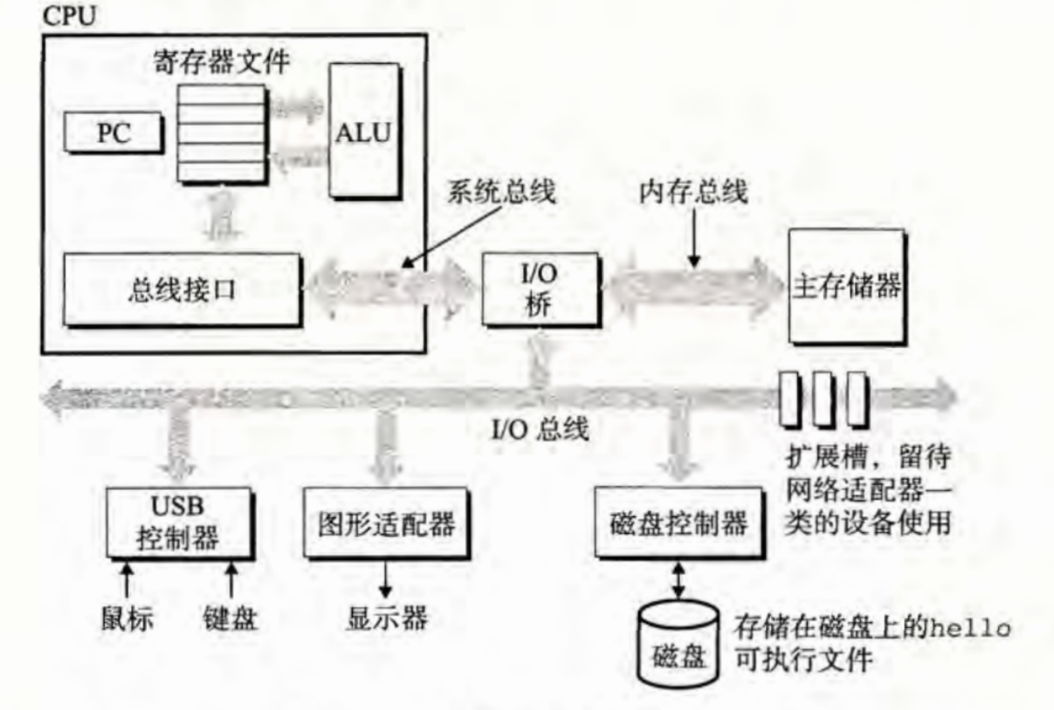
2.1 计算机硬件简介
2.1.1 计算机的基本硬件组成

Slide 3
2.1 计算机硬件简介
2.1.2 与操作系统相关的主要寄存器
1. 数据寄存器（Data Register）
功能：用于临时存储操作数、运算结果或中间数据。它们直接参与算术逻辑单元（ALU）的运算，是CPU高效执行指令的基础。以下是常见的数据寄存器类型及其解释：
如x86架构下的通用数据寄存器AX、BX、CX、DX等。

Slide 4
2.1 计算机硬件简介
2.1.2 与操作系统相关的主要寄存器
2. 地址寄存器（Address Register）
功能：存储操作数的内存地址。它可以加载指令中的地址字段，或将结果传输到主存中。地址寄存器是CPU和内存、外部设备之间信息传送的中转站，有助于补偿CPU和内存、外围设备之间在操作速度上的差别。
3. 标志寄存器（Flags Register）
功能：存储和表示CPU运行状态和计算结果的条件标志位。例如，零标志位用于标识结果是否为零，进位标志位用于标识是否发生了进位等。这些标志位通常由CPU自动设置和修改，用于指导程序的后续执行流程。

Slide 5
2.1 计算机硬件简介
2.1.2 与操作系统相关的主要寄存器
4. 程序计数器（Program Counter, PC）
功能：存储下一条需要执行的指令的地址。每当一条指令执行完成，程序计数器会根据指令进行更新，确保程序能够按照预定的顺序正确运行。
5. 指令寄存器（Instruction Register, IR）
功能：存储当前正在执行的指令。当指令从主存取出后，被传送到指令寄存器中，以便CPU对其进行解码和执行。

Slide 6
2.1 计算机硬件简介
2.1.2 与操作系统相关的主要寄存器
6. 程序状态字寄存器（Program Status Word, PSW）
功能：保存程序的工作状态（如管态、目态等）和指令执行的结果特征（如算术逻辑单元（ALU）运算的结果为零、结果为负、结果溢出等）。

Slide 7
2.1 计算机硬件简介
2.1.2与操作系统相关的主要寄存器
7. 中断相关的寄存器
中断状态寄存器（Status Register）：记录当前中断的状态（如是否有中断请求）
中断屏蔽寄存器（Interrupt Mask Register）：控制哪些中断源可以被触发（屏蔽）
中断向量表基址寄存器：保存中断向量表（Interrupt Vector Table, IVT）的基地址。

Slide 8
2.1 计算机硬件简介
2.1.2 与操作系统相关的主要寄存器
8. 栈指针寄存器（Stack Pointer Register, SP）
功能：用于指示栈的当前位置。它保存了栈的顶部元素的地址，使得程序可以按照后进先出（LIFO）的顺序访问栈中的数据。栈指针寄存器在函数调用、参数传递和局部变量存储等有应用。
9. 控制寄存器（Control Registers）
功能：控制寄存器决定了处理器的工作模式和当前执行的任务的特性。例如，在x86架构中，控制寄存器CR0、CR2、CR3等用于控制内存管理、任务切换等关键功能。

Slide 9
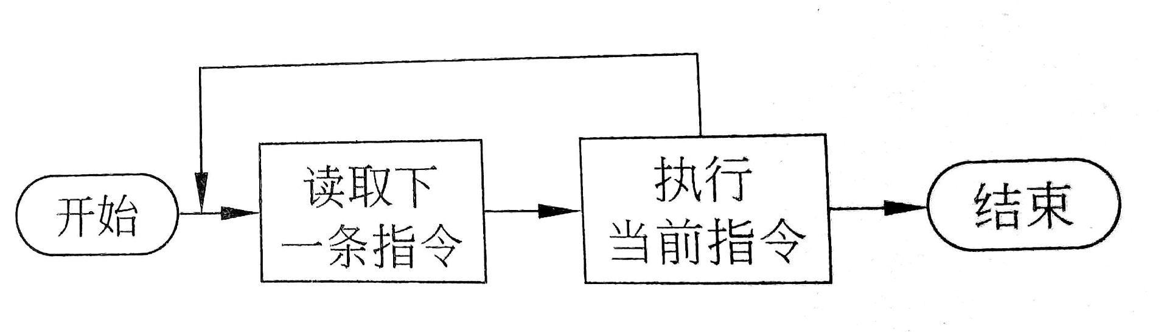
2.1 计算机硬件简介
2.1.3 指令的执行与中断
计算机提供的最基本的功能是执行指令。
指令的执行周期一般包括读取指令和指令执行
图2-1 指令执行周期

Slide 10
2.1 计算机硬件简介
2.1.3 指令的执行与中断
更详细的，
‌（1）取指令‌：CPU根据程序计数器（PC）中的地址，从内存中取出一条指令并将其送到指令寄存器（IR）中。同时，程序计数器自动加1，指向下一条指令的地址。‌
‌（2）指令译码‌：CPU的指令译码器对指令寄存器中的指令进行分析，识别出指令的操作码和地址码。操作码指示了计算机要执行的操作类型，地址码则指定了操作数或操作数的地址。‌
‌（3）‌执行指令‌：根据指令译码的结果，CPU的控制单元发出相应的控制信号，调动各部件协同工作，完成指令所规定的操作。这可能包括算术运算、逻辑运算、数据传输等。‌（4）

Slide 11
2.1 计算机硬件简介
2.1.3 指令的执行与中断
更详细的，
‌‌（4）访存取数‌（在某些情况下）：如果指令需要访问内存以获取或存储数据，CPU会执行访存操作，从内存中读取数据或向内存写入数据。‌
（5）‌结果写回‌：执行指令后，将运算结果写回到CPU的寄存器或内存中，以便后续指令使用。

Slide 12
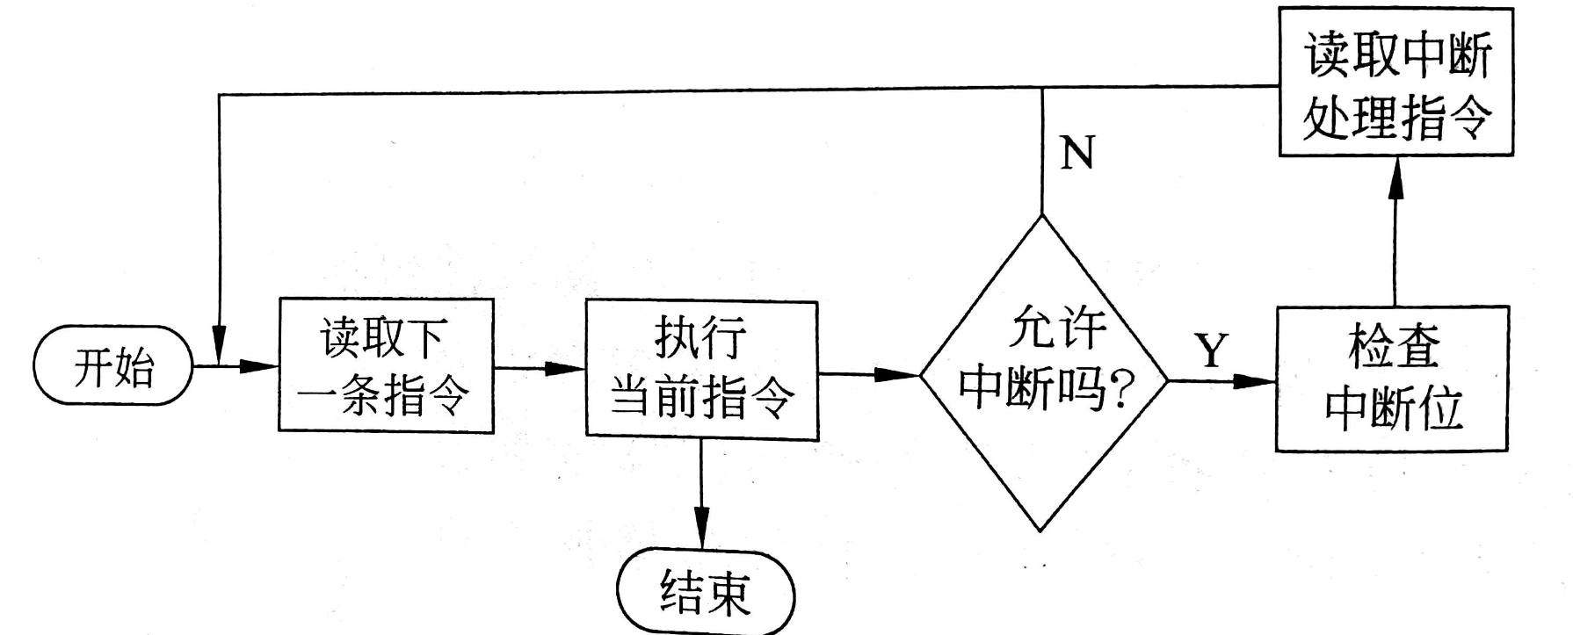
2.1 计算机硬件简介
2.1.3 指令的执行与中断
中断处理时的指令执行过程
图2-2中断处理时的指令执行过程

Slide 13
2.2 OS的启动
2.2.1 操作系统启动过程
操作系统的启动过程是一个复杂而有序的过程，涉及硬件初始化、引导程序加载、内核启动和系统初始化等多个阶段。以下以Linux操作系统为例，详细说明其启动过程：
（1）硬件初始化
（2）引导程序加载
（3）内核启动
（4）系统初始化

Slide 14
2.2 OS的启动
2.2.1 操作系统启动过程
1、硬件初始化
电源管理单元（PMU）接收信号：
  当用户按下电源按钮时，电源管理单元（PMU）接收到电源按钮信号，然后向主板发送电源开启信号。
BIOS启动：
  固件初始化：主板上出厂时固化的程序BIOS（基本输入输出系统）开始工作，进行硬件初始化。BIOS驻留在非易失存储器中，不需要引导。
  上电自检（POST）：BIOS执行一系列硬件自检步骤，检测CPU、内存、显卡、硬盘等关键设备是否正常。例如，检查CPU的时钟频率和缓存，RAM模块是否存在、能否访问和工作是否正常，显卡和显示器是否连接正常等。如果检测到问题，BIOS会报错，计算机可能无法启动。
启动设备选择：
  BIOS根据预设的启动顺序或用户设置的启动选项，选择一个可启动的设备作为启动介质。通常首选硬盘启动，如果硬盘上没有启动记录，BIOS会尝试从光盘驱动器、USB驱动器或网络等其他设备启动。

Slide 15
2.2 OS的启动
2.2.1 操作系统启动过程
2、引导程序加载
（1）读取主引导记录（MBR）：
BIOS确定启动设备后，读取该设备上的第一个扇区（512字节），即主引导记录（MBR）。MBR包含了引导加载程序（Bootloader）的信息。
（2）加载引导加载程序：
BIOS将MBR中的引导加载程序加载到RAM中并执行。常见的引导加载程序有GRUB（GNU GRand Unified Bootloader）、LILO（Linux Loader）等。
（3）引导加载程序的工作流程：
引导扇区定位：引导加载程序首先定位操作系统内核的位置。
加载内核：将内核镜像文件加载到内存中。内核镜像文件通常被压缩以节省空间，引导加载程序还负责解压缩内核。
传递启动参数：引导加载程序将启动参数传递给内核，这些参数会影响内核的启动行为。

Slide 16
2.2 OS的启动
2.2.1 操作系统启动过程
3、内核启动
（1）内核初始化：
硬件检测与驱动加载：内核检测并初始化所有连接到计算机的硬件设备，加载必要的驱动程序。驱动程序充当操作系统与硬件设备之间的桥梁，使操作系统能够正确地与硬件设备进行通信和控制。
内存管理：内核建立内存分页表，进行虚拟内存管理和物理内存管理，确保程序可以安全地访问内存。
文件系统挂载：内核挂载根文件系统，这是操作系统文件的根目录，包含操作系统的关键文件。
（2）启动第一个用户空间进程：
内核启动第一个用户空间进程，通常是init或systemd进程。这是用户程序的起点，负责启动和管理系统中的其他进程。

Slide 17
2.2 OS的启动
2.2.1 操作系统启动过程
3、系统初始化
（1）读取运行级别：
init或systemd进程读取配置文件，确定系统的运行级别。不同的运行级别会启动不同的服务和进程，以满足系统的不同需求。
（2）执行初始化脚本：
根据运行级别，init或systemd进程执行相应的初始化脚本，完成系统环境的设置，如网络配置、时区设置等。

Slide 18
2.2 OS的启动
2.2.1 操作系统启动过程
3、系统初始化
（3）启动服务和守护进程：
系统启动必要的服务和守护进程，如网络服务、打印服务等，以满足系统和用户的需求。
（4）启动图形用户界面（GUI）：
如果系统配置了图形用户界面，此时会启动窗口管理器和桌面环境等组件。
（5）提示用户登录：
系统初始化完成后，提示用户登录系统。用户可以通过命令行界面或图形用户界面输入用户名和密码进行登录。

Slide 19
2.2 OS的启动
2.2.1 操作系统启动过程
总体上，操作系统的启动过程是一个涉及硬件初始化、引导程序加载、内核启动和系统初始化等多个阶段的复杂过程。在这个过程中：
BIOS负责硬件的初始化和启动设备的选择，
引导加载程序负责加载内核文件并传递启动参数
内核则负责系统的初始化和用户空间进程的启动
最终，系统提示用户登录，用户可以开始使用操作系统。

Slide 20
2.3 用户接口
命令接口
  在当前几乎所有的计算机（从大、中型机到微型机）的操作系统都向用户提供了命令接口，以实现用户与计算机之间的交互。
  操作系统的命令接口包括：一组命令、终端处理程序和命令解释程序。
  命令解释程序的主要作用是在屏幕上给出提示符，请求用户输入命令，然后读入命令，并识别命令，再转到相应的命令处理程序去执行，并将处理结果送屏幕上显示。

Slide 21
2.3 用户接口
命令接口
  大家比较熟悉的命令解释程序有windows 的cmd.exe以及UNIX/Linux的shell程序。
  如Windows下的命令有：
    磁盘操作类：chkdsk 磁盘检查； fdisk 磁盘分区； format 磁盘格式化
    文件和目录类：md 建立目录； cd 设置或显示当前目录； rd 删除目录； copy 复制文件； rename 文件更名； del 删除文件； type 显示文件内容
    其他类：ver 显示版本号； time 显示系统时间； date 显示系统日期

Slide 22
2.3 用户接口
图形用户接口（GUI）
  为了方便用户地使用，Apple公司在20世纪80年代中期推出了图形用户接口（GUI）。
  在提供GUI的操作系统中，当一个程序执行时，一个新的显示区域（称为窗口）被创建来完成程序的执行。用户可以通过鼠标来改变窗口的大小、形状、位置等。另外，用户也可以通过鼠标来控制自己所采取的操作。

Slide 23
2.3 用户接口
程序接口-系统调用
  系统调用是操作系统提供给编程人员的接口。
  系统调用实质上是应用程序请求操作系统内核完成某一功能的一种特殊的过程调用。

Slide 24
2.4 系统调用
  系统调用的基本概念
  系统调用与一般过程调用的区别
  系统调用的类型
  系统调用的实现

Slide 25
2.4 系统调用
引入
  计算机系统中运行的程序可以分为两种类型：一是操作系统管理程序，另一类是用户程序。
  操作系统管理程序负责管理和分配系统资源，为用户提供服务。
  用户程序运行时，所需资源必须向操作系统提出请求，自己不能随意取用资源。
  根据对资源和机器指令的使用权限，将处理机执行操作系统程序时的工作状态分为核心态（也称管态、系统态，kernel mode），把处理器执行用户程序时的工作状态称为用户态（目态，user mode）。

Slide 26
2.4 系统调用
核心态与用户态
  核心态是指处理器执行操作系统管理程序时所处的工作状态。在此状态下允许处理器使用全部资源和全部指令，实现对资源的分配与管理并为用户使用外部设备提供服务。
  用户态是指处理器执行用户程序时所处的工作状态。在此状态下只允许使用有限的指令，不能直接取用资源与改变机器状态，并且只允许用户程序访问自己的存储区域。

Slide 27
2.4 系统调用
特权指令与非特权指令
  特权指令
    核心态时运行的指令
    对内存空间访问不受限制，可访问用户空间，也可访问系统空间
    只允许操作系统使用，不允许应用程序使用，如：启动外设、设置系统时钟、关中断…
  非特权指令
    用户态时运行的指令
    只能访问用户空间
    不能直接访问系统中的硬件和软件，避免应用程序运行异常时破坏系统
    采用硬件实现权限的限制

Slide 28
2.4 系统调用
系统调用的概念
  由于用户程序执行在用户态下，因此，为了使用操作系统的服务和功能，必须借助操作系统提供的程序接口。程序接口由一组系统调用（System Call)）组成。
  系统调用是操作系统提供给应用程序的一组接口，用户程序使用系统调用就可获得操作系统的底层服务，使用或访问系统的各种软硬件资源。这些服务操作通常需要直接与硬件交互，或者涉及系统级的管理功能，如文件操作、进程管理、内存管理等。

Slide 29
2.4 系统调用
系统调用与一般过程调用的区别
  系统调用实质上是应用程序请求操作系统内核完成某一功能的一种特殊的过程调用，但它涉及到从用户空间到内核空间的上下文切换。
 | 系统调用 | 一般过程调用
运行状态 | 主调程序：用户态 被调程序：系统态 | 主调程序和被调程序同在用户态或系统态
状态切换 | 通过软中断进入状态切换 | 不切换
返回问题 | 可能引起调度 | 不调度
嵌套调用 | 有深度限制 | 不限制深度

Slide 30
2.4 系统调用
系统调用的作用
  资源管理：用户进程所有对硬件资源的访问都必须由操作系统控制，系统调用就是实现这一控制的重要手段。
  安全隔离：用户程序只能在用户空间运行，不能直接访问内核空间的数据和函数。通过系统调用，用户程序可以请求操作系统执行特权操作，操作系统会对这些请求进行严格的权限检查，从而确保系统的安全。
  抽象与简化：系统调用为用户程序提供了一个抽象层，隐藏了底层硬件和操作系统的复杂性。用户程序可以通过简单的系统调用接口来执行复杂的操作，而无需关心底层实现细节。

Slide 31
2.4 系统调用
系统调用的类型
  进程控制：创建/终止进程，获得/设置进程属性，等待某事件
  文件操纵：创建/删除文件，打开/关闭文件，读/写文件
  进程通信：打开/接受连接；发送/接收消息，关闭连接
  设备管理：申请/释放设备、设备I/O、重定向、设置设备属性、逻辑上连接/释放设备等
  信息维护：获得系统时间/版本，文件时间/日期，当前用户，空闲内存、磁盘空间大小等

Slide 32
2.4 系统调用
系统调用的实现
  中断：CPU对系统发生某事件时的一种响应：CPU暂停正在执行的程序，在保留现场后自动地转去执行该事件的中断处理程序；执行完后，再返回到原程序的断点处继续执行。
  根据中断源，中断包括：
    外中断：由外部设备事件引起的中断
    内中断：由CPU内部事件引起的中断，由现行指令引起，也成为“捕获”或“陷入”(trap)

Slide 33
2.4 系统调用
系统调用的实现
  中断和陷入向量
    中断向量：每个设备有一个对应的中断处理程序，其入口地址存放在某个内存单元，也对应着不同处理机状态字PSW，存放在与中断处理程序入口指针相邻的单元。这两个字称为中断向量。
    陷入向量与中断向量类似，对应系统调用。
    所有的中断向量和陷入向量构成中断和陷入向量表。

Slide 34
2.4 系统调用
系统调用的实现
  中断处理过程
    处理机状态切换(用户态→系统态)，保护被中断进程的CPU现场；
    转入系统调用处理子程序执行；
    恢复CPU现场，返回被中断进程或新进程执行

Slide 35
2.4 系统调用
系统调用的实现
  中断处理相关硬件机构
    包括：中断源、中断控制器、CPU寄存器、中断请求寄存器、中断优先级排队器、向量编码器、中断允许触发器、中断标记触发器和中断屏蔽触发器等多个组成部分。
    这些硬件机构协同工作，确保CPU能够及时、有效地响应和处理各种中断请求。

Slide 36
2.4 系统调用
系统调用的实现
  系统调用通过中断和陷入机制实现。一个操作系统的所有系统调用都通过同一个中断入口来实现。如MS-DOS提供了INT 21H，Linux使用80h
  中断和陷入机制包括：中断和陷入硬件机构和中断和陷入处理程序两部分。
  实现过程：系统调用→指令中断→信号送入中断和陷入硬件机构→启动中断和陷入处理

Slide 37
2.4 系统调用
系统调用的实现
  系统调用号
    一般为每条系统调用赋予一个唯一的系统调用号。
    系统调用号用来传递给中断和陷入机制。
    必须在指令中给出对应的功能号，通过对功能号的解释分别转入对应例行子程序。

Slide 38
2.4 系统调用
系统调用的实现
系统调用陷入机构
系统调用处理子程序
保护CPU现场
入口地址表
A₀
SUB₀
A₀
用户程序
陷入指令
取系统功能号
找入口地址表
相应入口地址
A₁
A₁
SUB₁
System Call
…
…
A_{i}
A_{i}
SUB_{i}
…
A_{n}
SUB_{n}
结束处理
恢复现场
A_{n}

